Slide 1

Государственное бюджетное общеобразовательное учреждение Самарской области
"Школа-интернат №71 для обучающихся с ограниченными возможностями здоровья
городского округа Самара"
Региональный учебно-методический (ресурсный) центр
Оценка качества знаний обучающихся
с умственной отсталостью (интеллектуальными нарушениями) на уроках математики в 1 дополнительном классе.
Презентацию подготовила:
учитель начальных классов
Ускова Татьяна Владимировна

Slide 2
Фонд оценочных средств
- совокупность оценочных материалов, а также описание форм и процедур, предназначенных для определения уровня достижения обучающимся установленных результатов обучения.
Цели:
оценка образовательных достижений обучающихся;
оценка результатов деятельности образовательного учреждения и педагогических кадров;
установление динамики развития обучающихся по итогам учебных периодов.

Slide 3
Результаты
личностные предметные
Овладение обучающимися жизненными и социальными компетенциями, необходимыми для решения практико-ориентированных задач и обеспечивающими становление социальных отношений обучающихся в различных средах.
Оценка — метод экспертной оценки. Фиксируется ППК один раз в год, доводится до сведения родителей
Освоенные обучающимися знания и умения, специфичные для каждой образовательной области и готовность к их применению.
АОП (вариант 1) определяет два уровня овладения предметными результатами: минимальный и достаточный.
Оценка - отметка достижений в электронном журнале со 2 класса 2 полугодия по 12 класс. С 1 доп. по 2 класс 1 полугодия - качественная оценка деятельности обучающегося через словесное и эмоциональное поощрение.

Slide 4
КИМ
- измерительные средства, представляющие собой стандартизированную систему заданий, позволяющие надежно и объективно оценить уровень предметных результатов обучающихся и выразить результат в числовом эквиваленте.
Задачи КИМ:
обеспечить процесс оценки качества образования современным инструментарием;
обеспечить единые подходы к оценке качества образования;
определить эффективность организации образовательного процесса и полноту достижения целей реализации АОП;
выявить пробелы в знаниях обучающихся и своевременно их скорректировать.

Slide 5
При разработке КИМ должно быть
обеспечено их соответствие:
ФГОС (ОВЗ ИН) соответствующего этапа образования;
АОП и учебному плану школы;
рабочей программе по предмету.
КИМ могут разрабатываться на основе материалов
разработанных учителем:
методических сборников, допущенных Министерством образования и науки Российской Федерации к использованию при организации образовательного процесса в ОУ;
иных источников, соответствующих требованиям ФГОС (ОВЗ ИН).

Slide 6
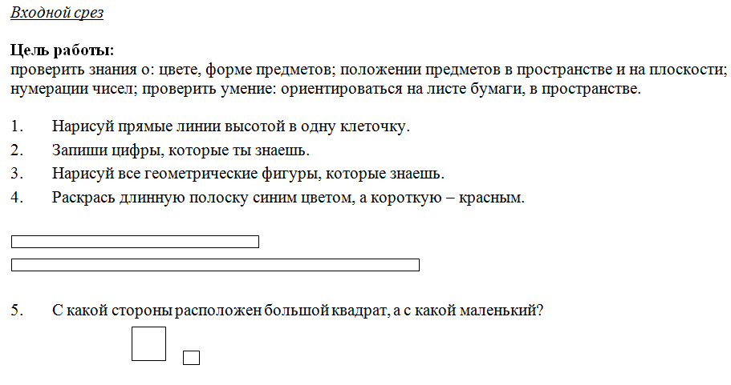
Фонд оценочных средств
планируемых предметных образовательных результатов по математике обучающихся
1 дополнительного класса по ФГОС
ГБОУ школы-интерната № 71 г.о.Самара

Slide 7
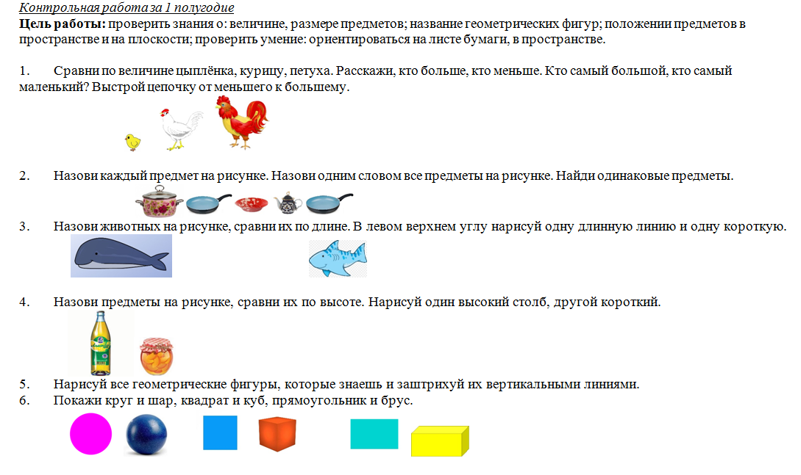

Slide 8
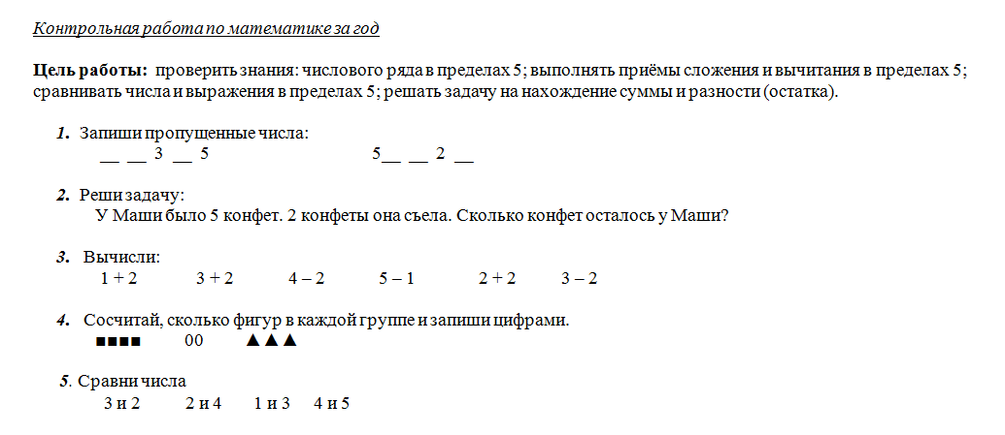

Slide 9
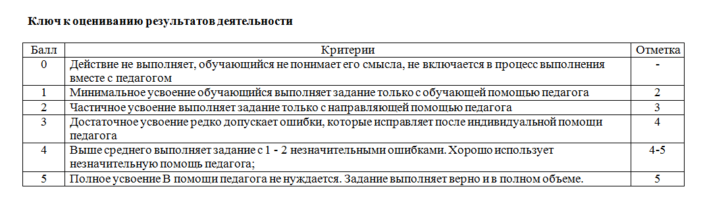

Slide 10
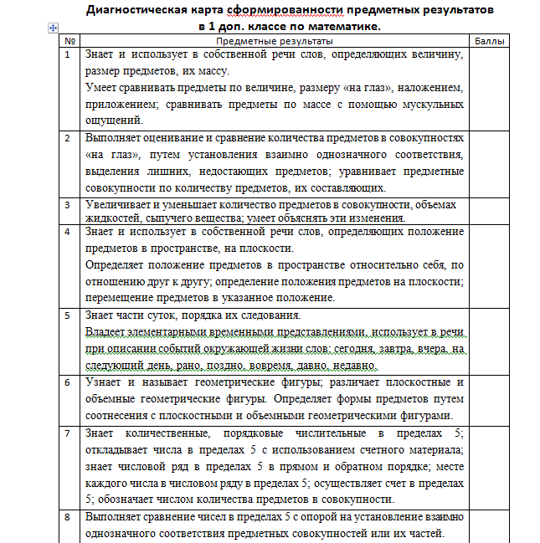

Slide 11
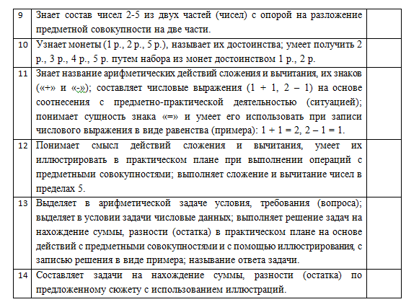

Slide 12
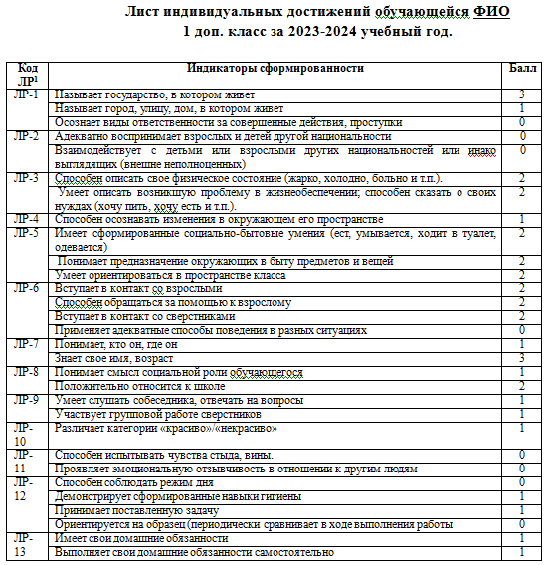

Slide 13
- Контрольно-диагностический инструментарий по математике, русскому языку и чтению;
- Диагностические карты (личностные и предметные результаты):
https://cloud.mail.ru/public/b4Ks/sDjqCDQoZ

